Slide 1
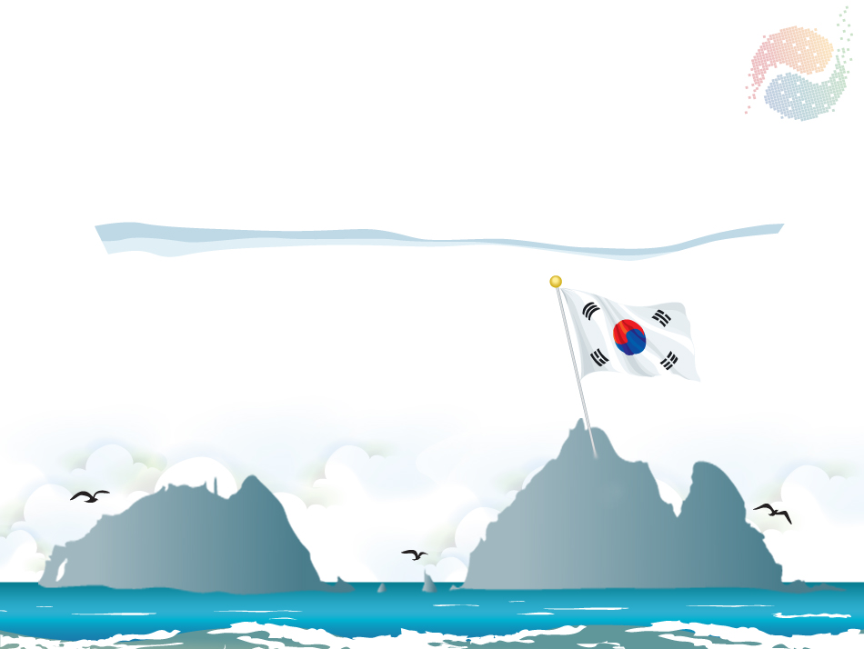
일본 정부와 시마네 현의 독도에 대한 정책&활동
6조
체육학과 박원서
서혜림
장도훈
영어영문학과 김태영
김희영
전재범
정혜진
최혜린
도시지역계획학과 이상열

Slide 2




역사
목차
1
2
정치외교
3
교육
4
경제
5
문화

Slide 3
역사에 대하여

Slide 4
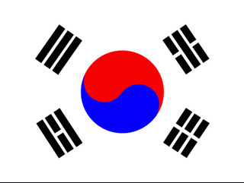
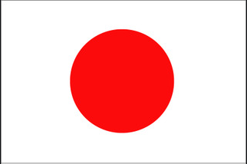
일본 정부와 시마네 현의 역사적
측면에서의 독도정책
증거 -
But, 일본은 독도에 관한 영유권 강력히 주장
정부
지방정부
시민단체
시마네 현
- 독도는 일본 땅

Slide 5
1. 독도 영유권 분쟁의 시작
1952년 1월 18일 한국정부 국무원 고시 제 14호
“ 대한민국 인접해양의 주권에 대한 대통령 선언”
1952년 1월 28일 한국정부에 일본정부로부터 외교문서 도착
“한국의 독도영유권 인정불가”

Slide 6
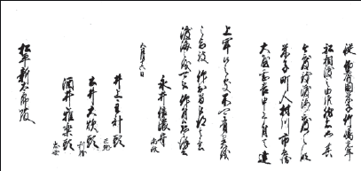
2. 일본의 고유영토 주장
1618년부터 일본이 실효적 지배 주장
근거
1618부터 70년간 일본이 지배경영
조선통교대기
통항일람
섬 전체 하사

Slide 7
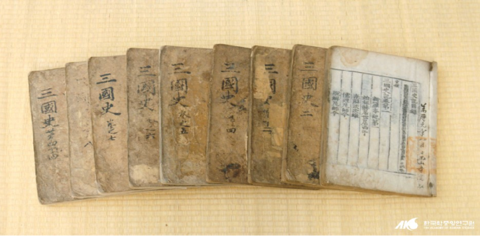
3. 한국 측 역사 기록에 대한 부인
⊃
이사부의 우산국 복속
신라사람 = 우산국 (언어)
울릉도 사람 독도
일본주장
당시 울릉도 사람들은 독도를 보지도, 가보지도 못했다

Slide 8
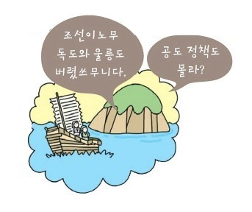
4. 공도정책이 영유권 포기라는 주장
공도정책
관리, 행정
영유권 포기
어민들의 왕래 가능
안전
행패
범죄
But,
거주금지

Slide 9
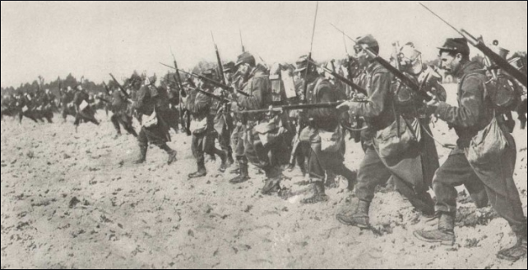
5. 일본의 무주지 선점 법리에 근거한 불법 영토 편입
청 VS 일본 = 일본 WIN
러시아 VS 일본 (1904 ~ 1905)
무주지 선점법리에 근거
1890 ~ 제국주의 전쟁
“ 시마네 현 고시 제 40 호 (1905)”
독도침탈

Slide 10
6. 현재 일본 정부와 시마네 현의 독도 정책
하토야마 총리
정 부
히라노 히로후미 장관
시마네 현
다케시마 담당
직원, 교체
강화
기부금 : 독도홍보
일반인 대상의 ‘다케시마 문제를 배우는 강좌’ 실시 (연 9회)

Slide 11
구체적인 예
평화선 선언
독도 어민들의 40여 년 간의 독도조업
1965년 한일어업협정에 대한 불만
시마네 현의 여론을 얻기 위한 활동
1996년 200해리 어업협정이 체결

Slide 12
역사적 자료로 알아보는 독도 연대기
대한민국
일본
1696년 한일 간 울릉도 영유권 분쟁
1794년 〈정조실록〉
1881년 독도로 명칭 변경
1906년 울릉군 군수 심흥택의 보고서
1945년 한국 광복
1952년 '인접해양영주권에 대한 대통령 선언‘
1954년 독도에 등대를 세움
1618년 '도해면허' 발급
1696년 조선에 문서를 보냄
1905년 러 일 전쟁
1952년 우리나라에 항의
2005년 시마네 현 의회, 조례를 통과시킴.

Slide 13
정치외교에 대하여

Slide 14
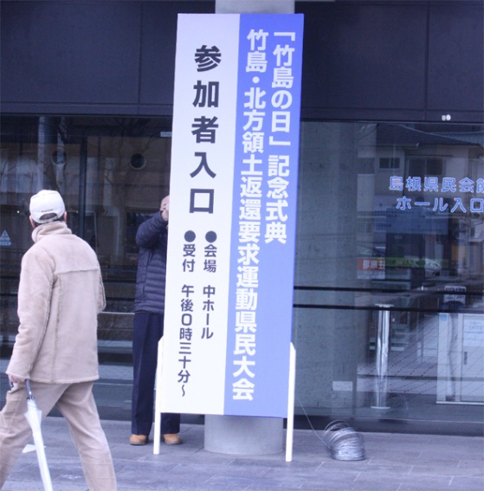
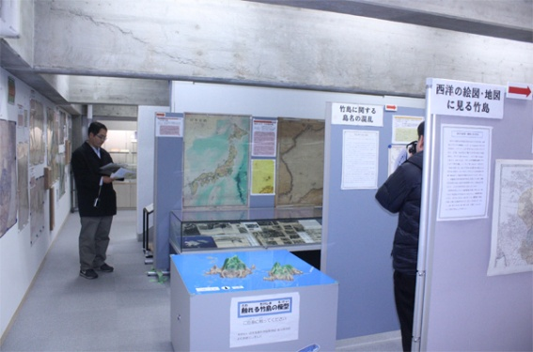
정치 활동
독도 침탈 탈환외교 설정
  외교백서
시마네현의 다케시마 편입
  리얀코 섬
시마네 현의
‘다케시마의 날’ 조례 발표

Slide 15

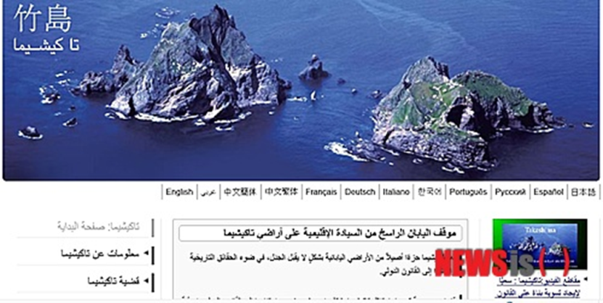
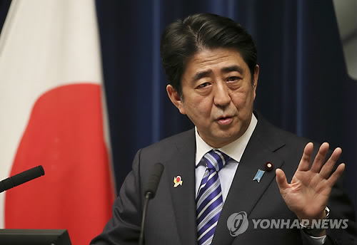
죽도 일본영토 10 포인트 발행
일본 외무성 홈페이지
  12개 언어로 서비스
일본정치인들의 발언
  스미타 노부요시 지사
  아베 총리

Slide 16
교육에 대하여

Slide 17
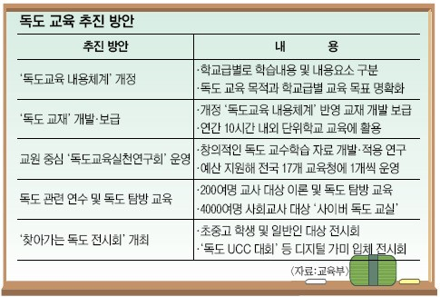
교육정책
추진 계획?
일상생활에 도입한 정책?
구체적인 활동은?

Slide 18
동영상으로 쉽게 이해하기!
http://imnews.imbc.com//replay/2013/nw1800/article/3255430_12114.html
MBC 뉴스 영상

Slide 19
구체적인 활동
교과서에 독도를 일본 영토라고 기술
한국이 불법 점거하고 있다.
채택하지 않을 경우 불이익
독도를 일본 해 라고 칭함.
소학교에서부터 가르치도록 함.

Slide 20
경제에 대하여

Slide 21
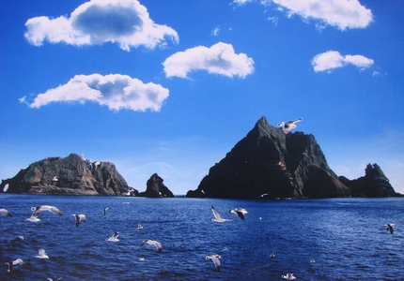
日 시마네 현 다케시마 주변 어업권 신청 접수
한국의 실효적 지배
다케시마 주위 500m
일본의 조업 불가

Slide 22
日 시마네 현 다케시마 주변 어업권 신청 접수
오키섬 어업협동조합연합회(隠岐島漁連)의 하마다(浜田利長)・대표이사회장
어업권을 행사할 수 없는 상태가 계속되고 있지만 일본의 영토라는 사실을 나타내기 위해서라도 신청하겠다(漁業権を行使できない状態が続いているが、日本の領土であることを示すためにも申請する)
“경제적 관련 부분(어업)에서도 영유권을 포기하지 않겠다는 주장”

Slide 23
문화에 대하여

Slide 24
시마네현의 문화정책
1.관광상품
2. 독도전담부서 신설& 독도책발간
3. 독도의날(다케시마의날) 지정
4.시마네현의 독도강탈정책에 대한 대응은?

Slide 25
독도전담부서신설
http://www.ytn.co.kr/_ln/0104_201302051625008103 ----독도 전담부서 신설
http://news.tvchosun.com/site/data/html_dir/2014/02/23/2014022390053.html#none ---독도 책 발간

Slide 26
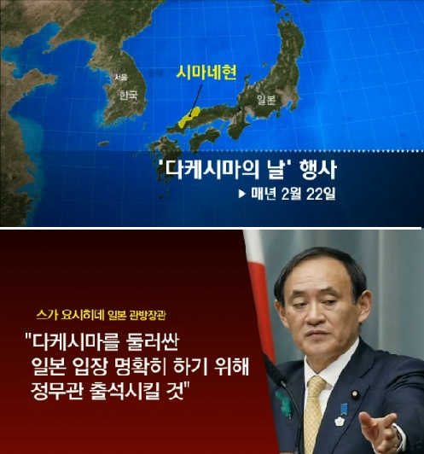
다케시마의 날이란?
2월22일은 시마네현이 1905년 독도를 편입한다고 일방적으로 고시한 날
우익단체들의 혐한 시위와 일본국회이원들의 기념식
무엇을 할까?

Slide 27
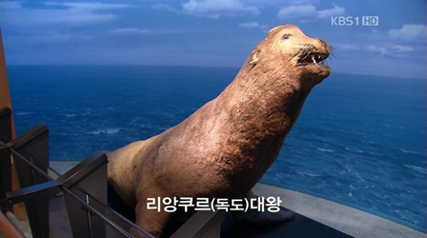
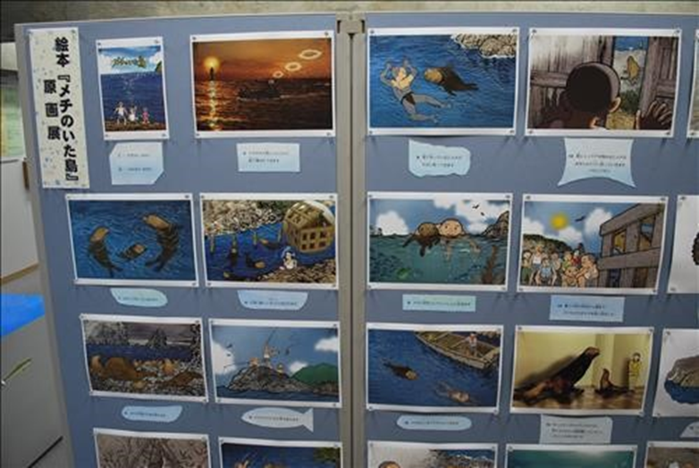
강치란?
캐릭터와 만화로 독도 강치를 침탈하는 모습

Slide 28
※참고문헌
신유섭, 「일본의 독도 영유권 주장에 대한 이익단체 요인의 연구 : JF 시마네 및 현민회의 움직임을 중심으로」, 고려대학교 교육대학원, 2011
이남형, 「독도 영유권 문제에 관한 연구 = A Study on the Problem of Sovereign Right over Dokdo」, 조선대학교 일반대학원, 2008
김현중, 「한일 독도 영유권 분쟁에 관한 대응방안 연구」, 창원대학교 행정대학원, 2009
최장근, 「일본 민주당의 독도정책에 관한 분석」, Jpi정책포럼, 제주평화연구원, 2009
최대진, 「일본의 독도정책에 대한 한국해군의 대응방안」, 창원대학교 행정대학원, 2010년
현명철, 「메이지 정권과 독도 = Dokdo in Meiji period」, 한일관계사연구, 2005년
Dokdo territorial dispute, 「독도 영유권 분쟁」, 성균관대학교 일반대학원, 2012년
신용하,「한국과 일본의 독도영유권 논쟁」, 신용하 저작집 39 한양대학교 출판부, 2003년.
최장근, 「한국영토 독도의 ‘고유 영토론’」, 제이앤씨, 2013년
나이토우 세이추우, 「일본은 독도(죽도)를 이렇게 말한다」, 권오엽 권정 편주, 한국학술정보(주), 2011년
경인일보, http://www.kyeongin.com/news/articleView.html?idxno=812076 , "다케시마행사 중앙정부 차관급 국회의원 16명참여", 14.2.22
뉴시즈 인터넷 신문, http://www.newsis.com/ar_detail/view.html?ar_id=NISX20140409_0012843600&cID=10104&pID=10100 ,"독도외교대결. 일본이 압도적 우세?", 2014년
봉영식, EAI논평, http://www.eai.or.kr/type/panelView.asp?code=kor_report&catcod
e=&idx=9414&bytag=p
연합뉴스,http://www.yonhapnews.co.kr/politics/2013/12/18/0503000000AKR20131218119300073.HTML, "아베 독도문제 대외활동 중시해야...", 13.12.18
오마이뉴스, http://www.ohmynews.com/NWS_Web/View/at_pg.aspx?CNTN_CD=A0000034058, "일본 시마네현 지사 독도 망언", 01.2.28

Slide 29
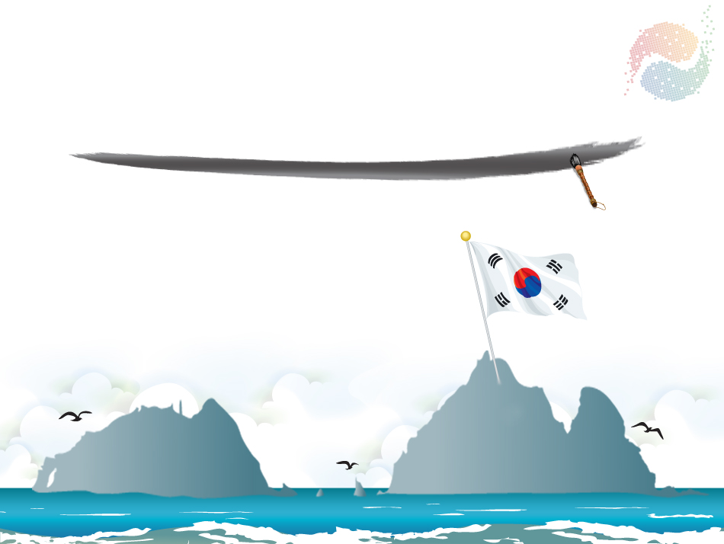

감사합니다.
는
리
땅
독
우
땅
도
우
리
땅

